Slide 1


İşitme duyusu
İşitme duyumuz en önemli duyularızmadan biridir.
İşitme duyumuz ses dalgalarını algılamamızı sağlar.
Etrafımızda sürekli sesler vardır. Bu sesler beyinimiz tarafından yorumlanır, ve bu sayede çevremizle ilgili bilgi edinebiliriz.
İşitme duyumuz tehlikeleri önlememiz için bize yardımcı olur. Aynı zamanda düşünce ve görüş alışverişi için önemli bir duyu organımızdır.

Slide 2
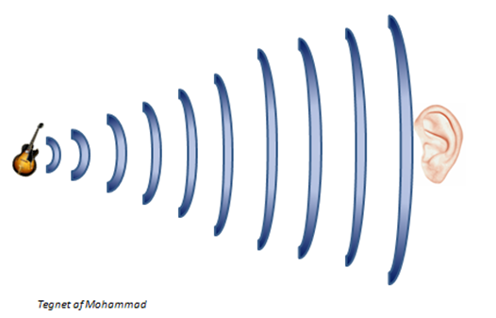
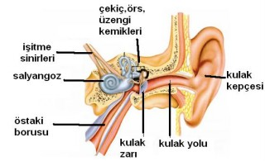
İşitme duyusu
Gitar teline vurduğunda titreşimler başlar. Titreşim telin hızlı bir şekilde ileri geri dönmesi demektir. Gitarın teli hareket ettidiğinde havada titreşimler (dalgalanmalar) oluşur.
Bu titreşimlere (dalgara) ses dalagarı denir. Dalgalar saniyede yaklaşık 340 metre hızla etrafa dağılırlar. Bu oluşuma ses hızı denir.

Slide 3
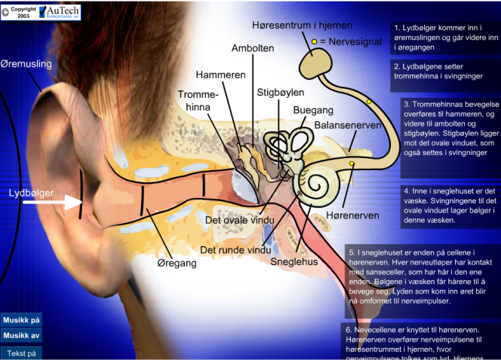
İşitme duyusu
Sesleri işitebilmemiz için ses dalgalarının kulak zarını harekete geçirmesi gerekir.
Bu dalgalanmaların iç kulağa erişmesiyle (salyangozda) kokleada bulunan saç hücreleri harekete geçer. Koklea iç kulağın işitsel kısmıdır.
Dalgalanan saç hücresinin sayısına göre, beyin koyu ve parlak tonları ayırt eder.

Slide 4
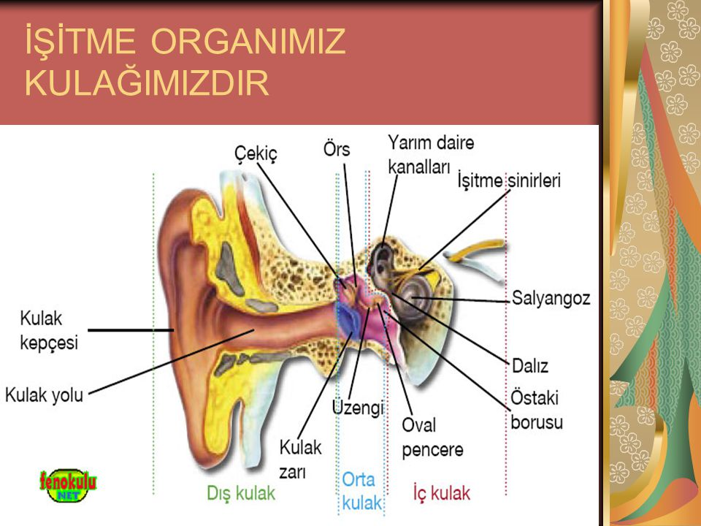
İşitme organımız kulağımızdır

